Slide 1

Linux基础
第8讲 进程管理

Slide 2
Linux进程基础
运行中的程序就是进程。
系统会给每一个进程分配一个数字进行标记,此数字就是进程ID，一般以PID表示。

Slide 3
Linux进程基础
父进程和子进程：如果进程B由进程A创建，则A是B的父进程，B是A的子进程。
PPID：父进程ID。
在shell中运行命令，shell是其父进程。（如果程序运行后，创建了守护进程，此时会脱离shell控制。）

Slide 4
UID
UID(user id):每一个进程都有一个所属用户ID,就是运行程序的用户的ID。
每一个进程都有一个父进程,通常情况下子进程的UID继承自父进程。

Slide 5
EUID
EUID(effective user id):有效用户ID,表示进程对于文件和资源的访问权限。大多数情况下EUID和UID是相同的。
EUID可通过系统调用设置，更改后，进程的权限就会发生变化。

Slide 6
GID,EGID
组ID和有效组ID。
参考UID和EUID的解释。

Slide 7
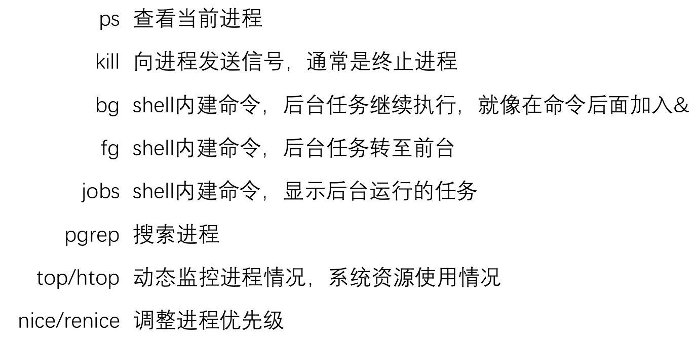
进程管理相关命令

Slide 8
查看进程
ps是用于查看进程的命令。
直接输入ps显示的是在当前shell中运行的进程。
ps -e显示所有进程。

Slide 9
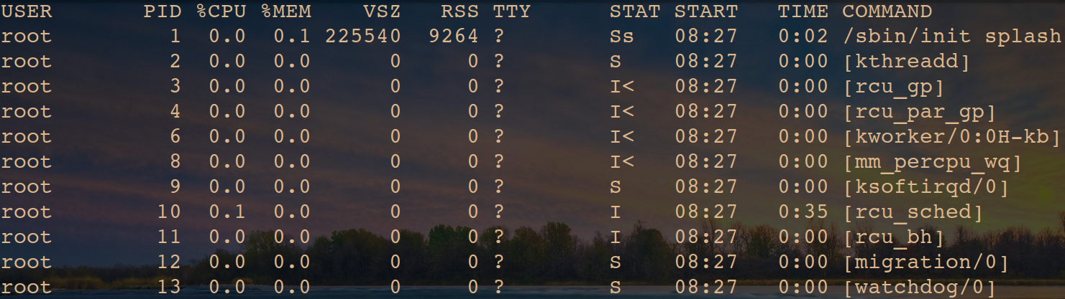
查看进程详细信息
运行ps aux可以按照BSD风格查看信息

Slide 10
按列显示
很多时候需要按照指定的列显示，尤其在shell脚本中，要进行严格的匹配查找。
按照‘用户，PID，PPID，命令，参数’的顺序显示：
ps -e -o user,pid,ppid,comm,args

Slide 11
其他使用示例
显示进程树：ps -ejH
显示某一进程详细信息：ps -l [PID]
分页显示：ps aux | less

Slide 12
搜索进程
pgrep用于搜索进程：
  pgrep -a sh 搜索名称含有sh的进程并显示详细信息。
  pgrep -l ab 搜索名称含有ab的进程，显示名称和PID。
使用管道(正则匹配)：
  ps -e -o pid,comm,args | grep ‘node.*serv’

Slide 13
终止进程
终止进程的命令：kill。
从名称上看，kill就是终止进程，事实上，kill是向进程发送信号。
默认发送的信号是SIGTERM，这个信号表示中断进程，通常情况，进程就会退出。

Slide 14
kill与信号
Linux/Unix通过信号机制控制进程，kill命令可以用来发送信号。
kill -l可以查看所有的信号，显示信号名称和信号的数字编号。
在shell中Ctrl+C快捷键产生的是SIGINT信号，这个信号默认也是终止进程的。

Slide 15
kill与信号
除了终止进程，kill还可以向指定进程发送特定的信号。
比如，通过kill -l 查到时钟信号（SIGALRM）的数字是14，可以向指定进程发送时钟信号：
  kill -14 [PID] #如果pid是1234,则运行kill -14 1234
  #或者使用名称的形式
  kill -s SIGALRM [PID]

Slide 16
后台任务
一个任务如果运行时间太长,或者是需要长期运行的情况,此时想要获取终端控制权。可以把任务转至后台运行。
如果需要暂停任务，也可以把任务转至后台暂停。

Slide 17
暂停任务
在shell中运行命令，Ctrl+Z快捷键可以把任务转到后台暂停。
这种情况其实是对进程发送了SIGSTOP信号：
kill -19 [PID]

Slide 18
管理后台任务
命令jobs可以显示后台的任务,每个任务都有一个编号。
命令fg [任务编号]可以把任务转到前台继续执行。
命名bg [任务编号]让任务在后台继续执行。

Slide 19
直接在后台运行命令
在shell输入命令，如果最后加上&，则会在后台执行命令。
注意，如果输出没有重定向，则仍然会在shell中显示，在后台运行的任务一般把输出进行重定向。

Slide 20
*进程优先级*
运行nice会显示当前shell的优先级。一般情况下,子进程会继承父进程的优先级。系统内核在进程运行时也会动态调整。
nice ps 会在当前优先级加上一个数值(默认是10)运行ps。nice调整数字的范围是-20 ~ 19。数字越小优先级越高。

Slide 21
练习
安装htop，saidar，pstree。
htop和saidar用于动态监控。
pstree显示进程树。
熟悉ps常用方式，以及如何搜索进程。
熟悉如何终止进程。

